Slide 1
Academia internacional santa fe
Third grade
Teacher yinela rivera
Topic: numbers and days of the week
Week 1

Slide 2
pray

Slide 3
The days of the week

Slide 4
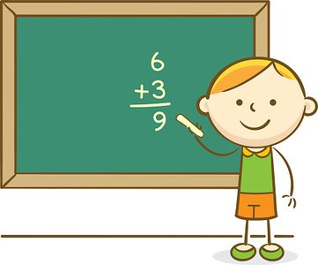
The days of the week
MONDAY TUESDAY

Slide 5
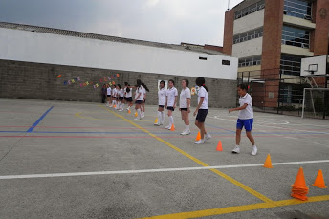
WEDNESDAY THUERSDAY

Slide 6
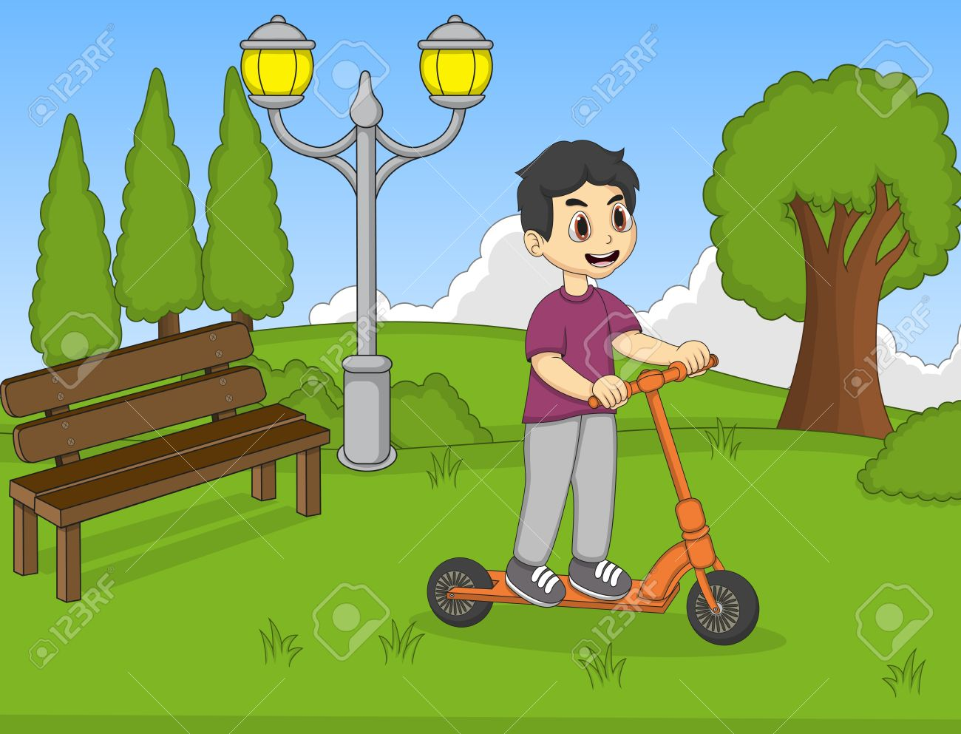
FRIDAY SATURDAY SUNDAY

Slide 7
numbers

Slide 8
Homework imprimir la página o dibujarla y copiar en orden los días de la semana

Slide 9
Homework imprimir o dibujar y escribir el número en letras

Slide 10
evaluation
Cada niñ@ debe elaborar una lámina con los números e ilustrar con objetos cada uno y luego en videoconferencia por zoom la próxima clase el niño señalará cada número y lo pronunciará en inglés.
Se les enviará audio con la pronunciación
Decir oralmente los días de la semana
Si no se puede conectar a la clase por favor grabarlo en video y enviarme.

Slide 11
Thank you see you tomorrow

